Slide 1
ילדים בשואה

Slide 2
ילדים בשואה
ילדים בשואה

Slide 3
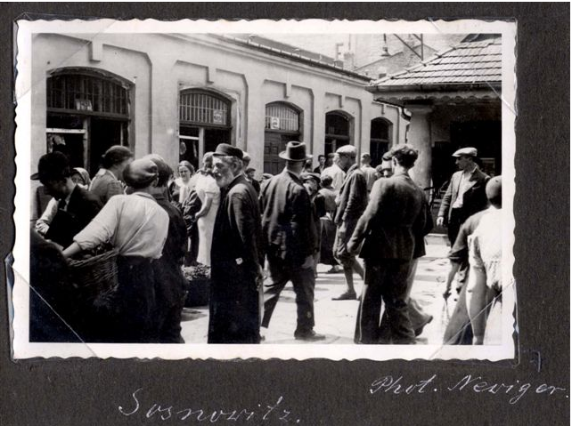
סוסנוביץ

Slide 4
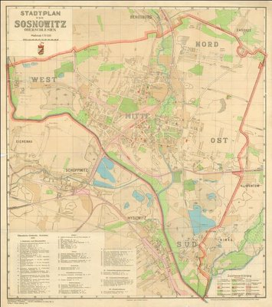

Slide 5
מראות מהעיר
סוסנוביץ

Slide 6
קרובי משפחתן של שרה ורבקה קליינר
דפי עד יד ושם
מרדכי הניג

